Slide 1
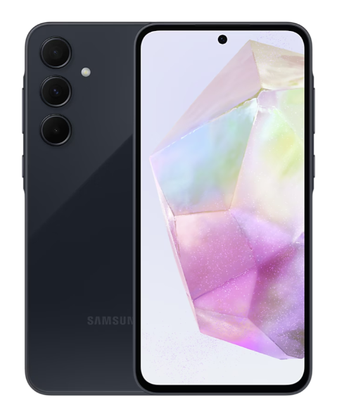
Samsung Galaxy A35 5G
CONECTIVIDADE
Quad-band GSM (850, 900, 1800, 1900): sim
5G
Voz HD: Sim
WiFi: sim (a/b/g/n/ac)
Bluetooth: 5.3
NFC: Sim
USB: Type-C 2.0
Antena GPS incluída: sim
DIMENSÕES
Dimensões :16,17 x 7,.0 x 0,82 cm
Peso (g): 209
ECRÃ
6.6” FHD+
Super AMOLED Infinity O Display 120 Hz
1,000 nits (HBM)
AUTONOMIA
Capacidade (mAh): 5.000
Não inclui carregador
Compatível com fast charge 25W
MEMÓRIA
Memória interna (anunciada): 128GB ou 256GB
RAM: 6GB (versão 128GB) e 8GB (Versão 256GB)
Compatível com microSD até 1TB
SISTEMA
Sistema operativo: Android 14
Processador: Exynos 1380 (5 nm Octa core)
CÂMARA
Resolução da câmara (MPxl): 50 + 8+5
Gravação vídeo: sim
Resolução da câmara frontal (MPxl)13MP
OUTROS
Leitor impressão digital lateral
IP67

